Slide 1
Проект 1: Простые заметки
Лёгкое настольное приложение для создания и управления текстовыми заметками — без лишнего, только нужное.

Slide 2
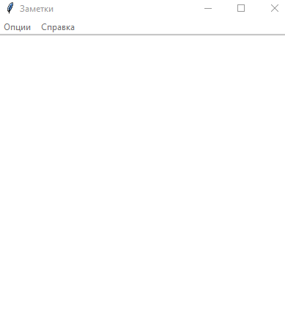
Зачем этот проект?
Проблема
Современные редакторы перегружены функциями. Пользователям нужен быстрый и простой инструмент — для идей, задач и заметок.
Решение
Минималистичное приложение с интуитивным интерфейсом, которое запускается мгновенно и не мешает думать.

Slide 3
Задачи проекта
01
02
GUI-интерфейс
Работа с файлами
Реализовать главное окно с текстовым полем и меню навигации
Создание, открытие и сохранение текстовых заметок (.txt)
03
04
Меню и навигация
Онлайн-справка
Опции: Создать, Открыть, Сохранить как, Выход
Переход к справочной странице через браузер одним кликом

Slide 4
Функциональные возможности
Основной функционал
Структура меню
Создание новой заметки — очистка текстового поля
Опции
Справка
Создать · Открыть · Сохранить как · Выход
Получить справку — открывает веб-страницу
Открытие и редактирование файлов
Сохранение заметки на диск
Вызов справки через браузер

Slide 5
Нефункциональные требования
Простота
Интуитивный интерфейс — освоение без инструкций
Производительность
Мгновенный запуск, работа без задержек
Надёжность
Корректная обработка ошибок при работе с файлами
Кроссплатформенность
Windows, Linux, macOS при наличии Python

Slide 6

Сравнение: архитектура и технологии
Детальное сопоставление технического стека «Простых заметок» и стандартного Блокнота Windows.
Критерий
«Простые заметки»
Блокнот Windows
Язык программирования
Python (интерпретируемый)
C / C++ (компилируемый)
Графический интерфейс
Tkinter
Win32 API / WinUI
Кроссплатформенность
✅ Windows, Linux, macOS
❌ Только Windows
Потребление ресурсов
Низкое (зависит от интерпретатора)
Минимальное
Расширяемость кода
✅ Высокая (простота Python)
❌ Низкая (глубокие знания API)
Ключевое преимущество: «Простые заметки» запускаются на любой ОС, а чистая кодовая база без внешних зависимостей упрощает поддержку и развитие проекта.

Slide 7
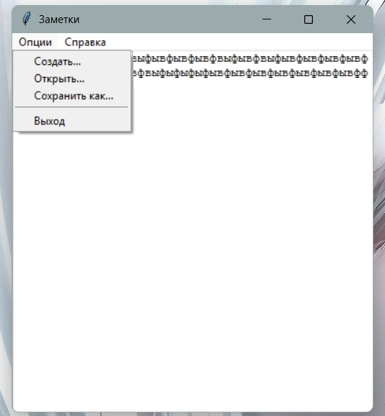
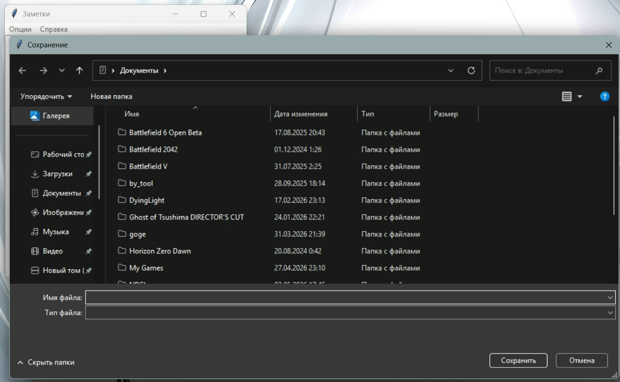

Создание и сохранение
Функция сохраняет записанные текст в файле формата .txt.

Slide 8
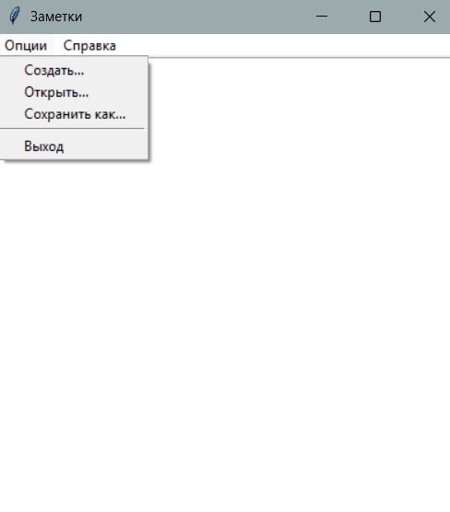
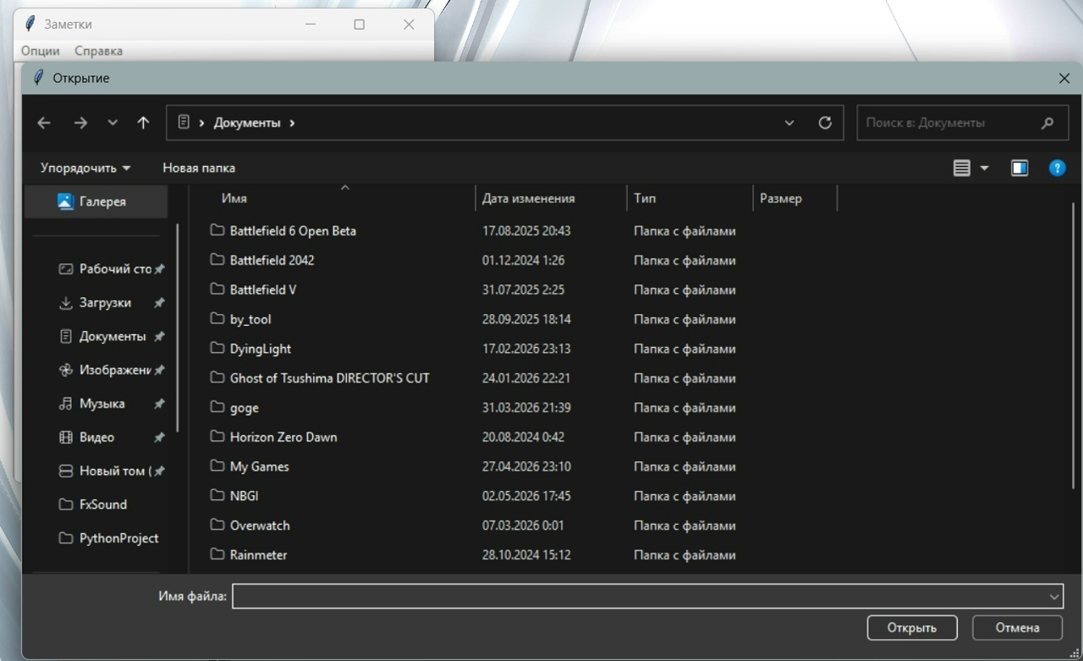
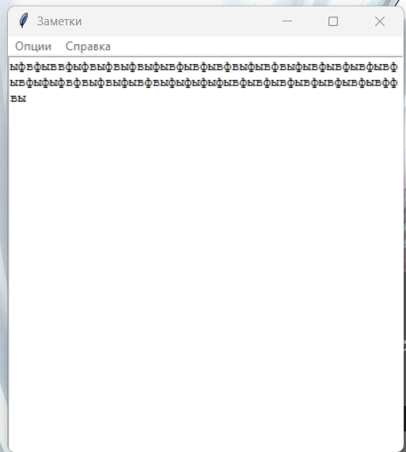

Открытие файла
Функция использует стандартный диалог выбора файла и загружает содержимое .txt в текстовое поле приложения.

Slide 9
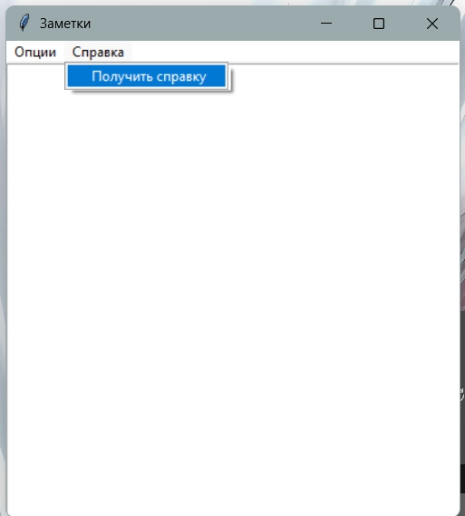
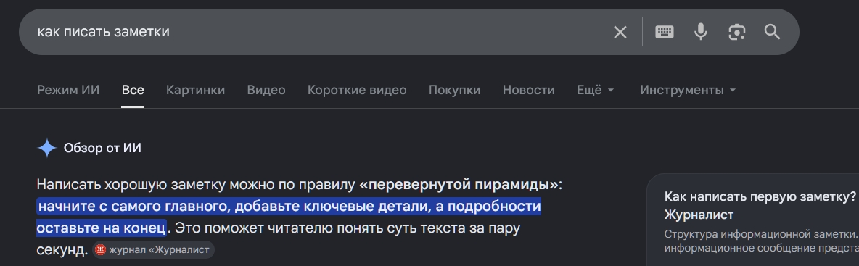
Справка
Один клик в меню «Справка» — и онлайн-документация открывается в браузере пользователя.

Slide 10
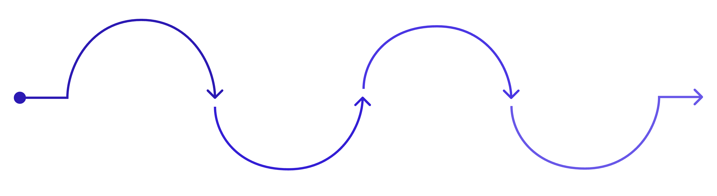
Что реализовано
Готовое приложение
Планирование
Разработка
Тестирование
Кроссплатформенный редактор заметок
GUI и логика на Python/Tkinter
ТЗ, роли и координация команды
Проверка функций и обработка ошибок
Полный цикл от постановки задачи до работающего кроссплатформенного приложения — с чётким разделением ролей и командной координацией.

Slide 11
Спасибо за внимание!

